Slide 1


Підготовка публікацій у рейтингові журнали: питання етики та техніки
Е . Е . Кузьмін

Slide 2
ЭТИКА

Slide 3
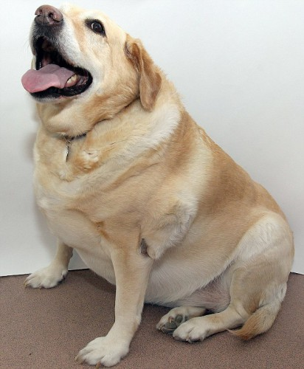
Есть только одно действительно неистощимое сокровище – это большая библиотека
Пьер Буаст

